Slide 1
美容院管理系统
姓名：
学号：
专业：
指导教师：

Slide 2
研究背景
困扰管理层的许多问题当中,美容院管理系统一定是美容院不敢忽视的一块。但是管理好美容院管理系统又面临很多麻烦需要解决,例如，如何在工作琐碎,记录繁多的情况下将美容院管理系统的当前情况反应给上级决策,等等。在此情况下开发一款美容院管理系统，于是乎变得非常合乎时宜。
经过网上调查和搜集数据,我们可以发现美容院管理系统方面的系统并不是相当普及,在美容院管理方面的可以有许多改进。实际上如今信息化成为一个未来的趋势或者可以说在当前现代化的城市典范中,信息化已经成为主流,开发一个美容院管理系统一方面的可能会更合乎时宜,另一方面来说也可以提高对美容院管理系统方面的效率给相关部门人的工作带来一定的便利。

Slide 3
课题研究现状
在国外很多发达国家，软件产业早已得到全面普及，但我国经济已不断发展，不断引进国外信息化建设，使国内软件行业得以不断发展，在摸索中进步，最终也得到一些成果，我国的软件业迎来了高速的发展，使更多的软件系统得以开发出来，从此逐渐地改变人们的生活工作方式。但是，对于信息化的建设，与很多发达国家相比，由于信息化程度的落后以及经费的不足，我国的美容院管理系统开发方面还是相对落后的，因此，要不断的努力探索，争取开发出一个实用的信息化的美容院管理系统，来实现行美容院管理系统的信息化。因此本课题以美容院管理系统为例，目的是开发一个实用的美容院管理系统。
美容院管理系统的开发运用jsp技术，MIS的总体思想，以及MYSQL等技术的支持下共同完成了该系统的开发，实现了美容院管理系统的信息化，使用户体验到更优秀的美容院管理系统，管理员管理操作将更加方便，实现目标。

Slide 4
项目研究内容与结构
美容院管理系统方面的任务繁琐,以至于每年都在美容院管理系统这方面投入较多的精力却效果甚微,美容院管理系统的目标就是为了能够缓解美容院管理系统工作方面面临的压力,让美容院管理系统方面的工作变得更加高效准确。
本项目在开发和设计过程中涉及到原理和技术有: B/S架构、java技术、和 MySQL数据库等等；本论文按以下章节进行开发设计；
绪论；剖析项目背景与意义,说明研究的内容等。
开发技术。系统主要使用了java技术，、b/s模式和myspl数据库，并对此做了介绍。
系统分析；包罗了系统总体结构、对系统的性能、功能、流程图进行了分析。
系统设计；对软件功能模块和数据库进行详细设计。
系统总体设计；对系统管理员、用户、医生和美容师的功能进行描述，
对系统进行测试，
总结心得；在论文最后结束章节总结了开发这个系统和撰写论文时候自己的总结、感想,包括致谢。

Slide 5
功能分析
考虑到实际生活中美容院管理系统方面的需要以及对该平台认真的分析,将系统权限按管理员、用户、医生和美容师这四类涉及用户。
(a) 管理员；进入系统可以实现主页、个人中心、用户管理、医生管理、美容师管理、项目部门管理、项目类型管理、产品分类管理、产品信息管理、医美项目管理、美容项目管理、预约美容管理、预约医美管理、系统管理等功能。
(b) 用户；进入系统可以实现主页、个人中心、 预约美容管理、预约医美管理等功能。
(c) 医生；进入系统可以实现主页、个人中心、医美项目管理、预约医美管理等功能。
(d) 美容师；进入系统可以实现主页、个人中心、美容项目管理、预约美容管理等功能。

Slide 6
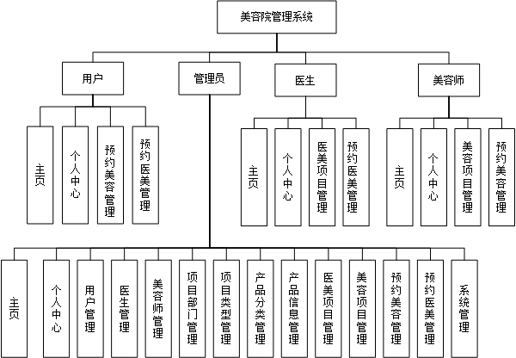
系统总体功能模块图

Slide 7
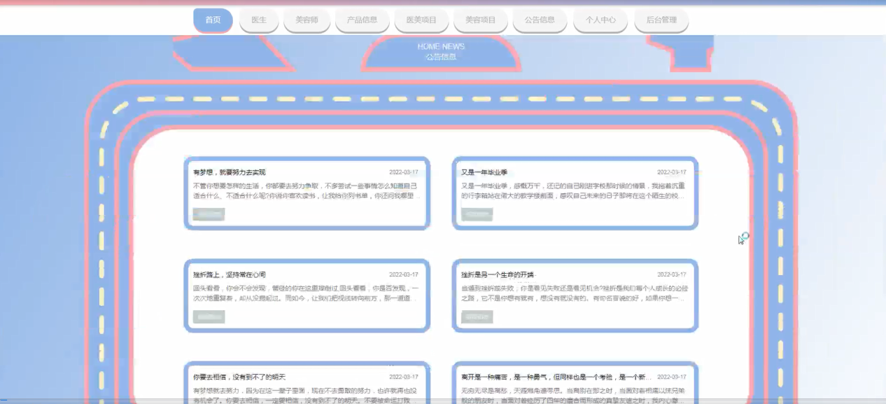
系统首页界面图

Slide 8
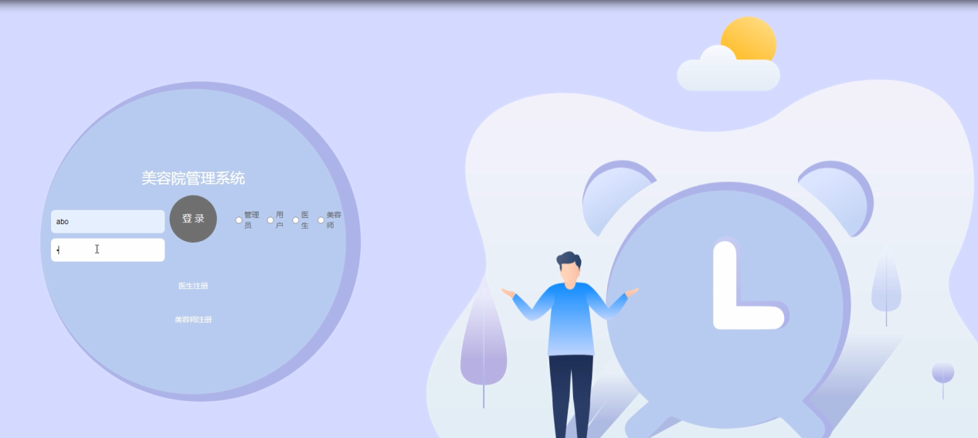
管理员登录界面图

Slide 9
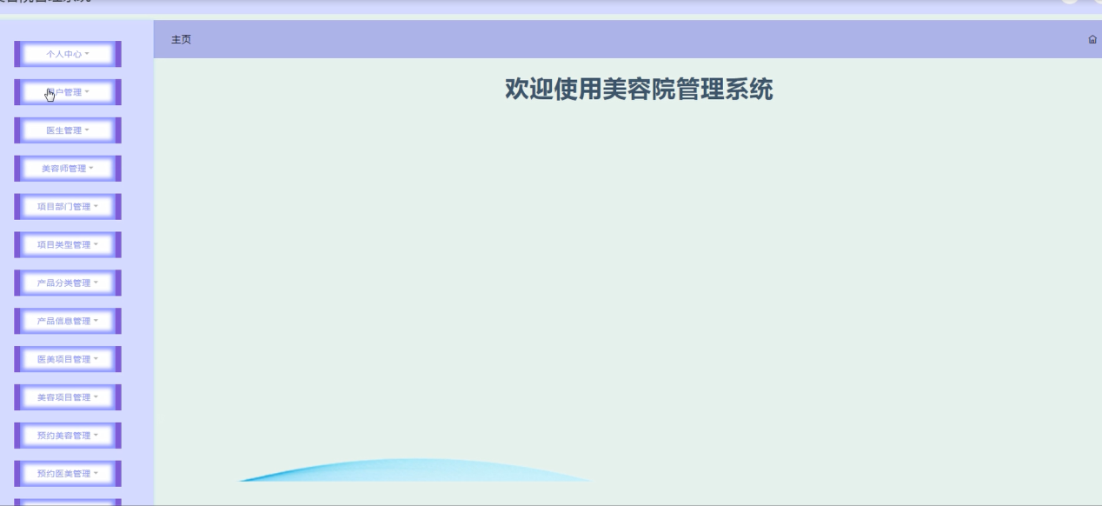
管理员功能界面图

Slide 10
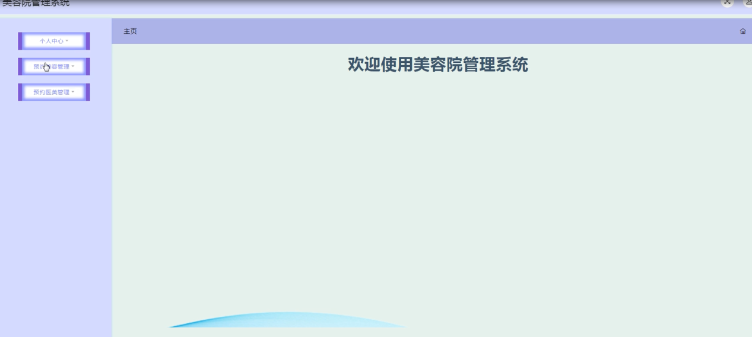
用户功能界面图

Slide 11
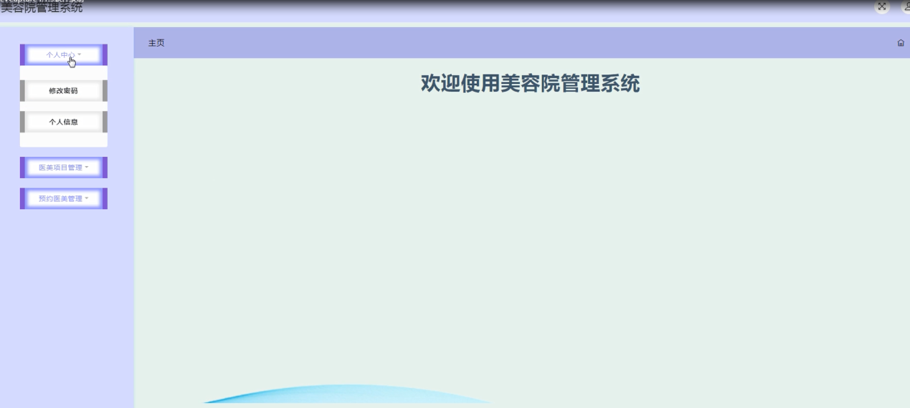
医生功能界面图

Slide 12
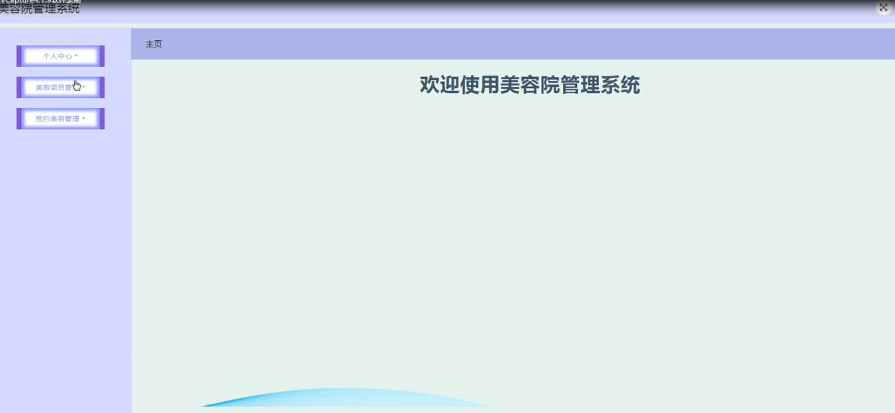
美容师功能界面图

Slide 13
总结
通过完成该美容院管理系统和本论文的撰写让我更加明白了软件开发过程中软件工程思想的重要性。在项目的前期由于对需求分析做的不够谨慎和明确,导致了后面在设计甚至编码时候造成了许多不必要的麻烦。由此在今后的学习和工作开发之中必须要牢牢把握住软件工程的设计思想和方法,这样可以进一步保证项目开发的健壮性和准确性。
本网站所实现的是一个美容院管理系统，该系统严格按照需求分析制作相关模块，并利用所学知识尽力完成，但是本人由于学识浅薄，无法真正做到让该程序可以投入市场使用，仅仅简单实现部分功能，希望日后还能改善。
本系统具有以下优点：
该系统具有较高的适用性，选用B/S结构，可以在绝大部分个人平台上使用该系统。
系统将用户权限进行划分，管理员、用户、医生和美容师能看到及操作的信息不一样，四者具备不同的操作权限。
该系统操作界面简单明了，大部分人都可以正常使用。
但也存在以下问题需要改进：
运行时窗口不能被刷新，可以改进。
系统过于简单，显示的信息有限。。
不能添加多个管理员账号，如果可以则将利于发展美容院管理系统规模，便于美容院管理系统信息集中管理。
不能实时预约接待消息和美容院管理系统反馈建议，容易被忽视，不利于管理员服务客户。

